Slide 1
E-learning på
EUC Sjælland
Ole Nørvang-Holm
Uddannelseschef
EUD & AMU

Slide 2
Hvorfor
E-learning?
Hvorfor E-learning?
Manglende fleksibilitet i egen organisation – leverancesikkerhed
Ønske om at gøre det smartere –
ressource udnyttelse
Behov for at sætte strøm til vores uddannelser – følge med tiden

Slide 3
AMU-kurser som E-learning
Hvorfor disse kurser?
Certifikatkurser – krav til virksomhederne
Stor efterspørgsel
Intern brug på EUD
FKB
Pers. sikkerhed ved arbejde med epoxy og isocyanater, 47942
Vejen som arbejdsplads – Certifikat, 47136
Systemstilladser - opstilling mv., 44004
Gaffeltruck certifikatkursus B, 47592

Slide 4
Teknikken bag
E-learning
Hvorfor vælge Moodle og ekstern hosting?
Moodle er Open Source, det giver frihed til at sætte systemet op til vores brug
Moodle er gennemprøvet og sikkert
Elever og kursister logger på med UNI-login
Ekstern hosting giver driftssikkerhed og sikker backup
Platform:
Moodle LMS
Hosted hos IT-kartellet i Kbh.
Et LMS er (Learning Management System)

Slide 5
Facts om kurserne
Epoxy – 75/25 (kursisterne arbejder med praktiske opgaver under E-learningsdelen)
VSA – 75/25
Systemstillads – måske 50/50
Systemstillads – Blended learning
Gaffeltruck – Blended learning
Alle kurser udbydes tillige med fuld tilstedeværelse
Modeller for E-learning
75% E-learning og 25% tilstedeværelse
Mindre end 75% E-learning
Blended learning

Slide 6
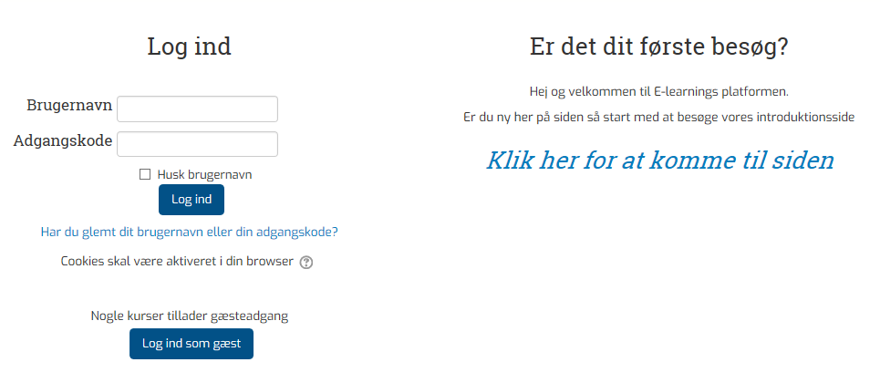
Kursistens vej til kursus…
Almindelig tilmelding
Kursist får infomail med link
og koder til kurset
Kursist logger på med bruger-navn, kode og tilmeldingsnøgle til selve kurset
Kursisten er i gang med kurset

Slide 7
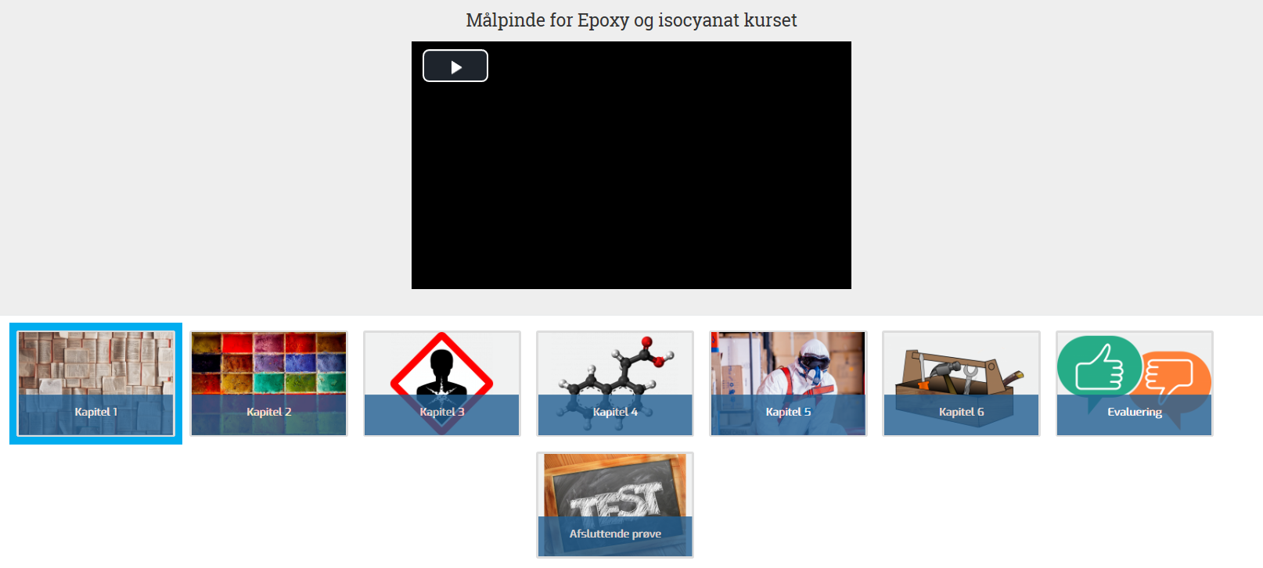
Epoxy og isocyanat kursus
Opdelt i kapitler
Hvert kapitel har mellem 3 og 12 aktiviteter
Alle aktiviteter afsluttes med en test
Evaluering for kurset
Afsluttende prøve og praktisk
undervisning på skolen.

Slide 8
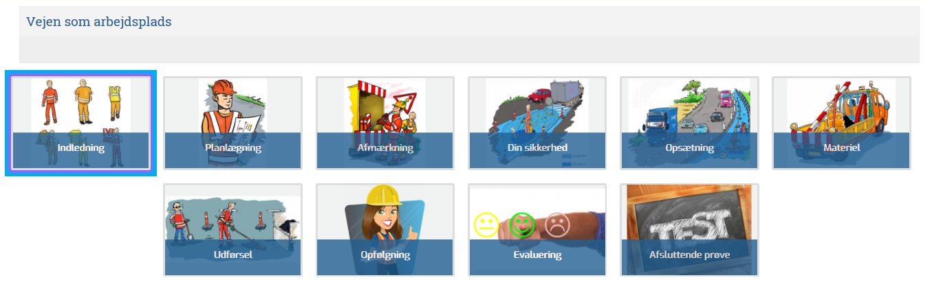
Vejen som arbejdsplads
Opdelt i emner
Mellem 2 og 12 aktiviteter i hvert emne
Alle aktiviteter afsluttes med en test
Evaluering at kurset
Afsluttende prøve

Slide 9
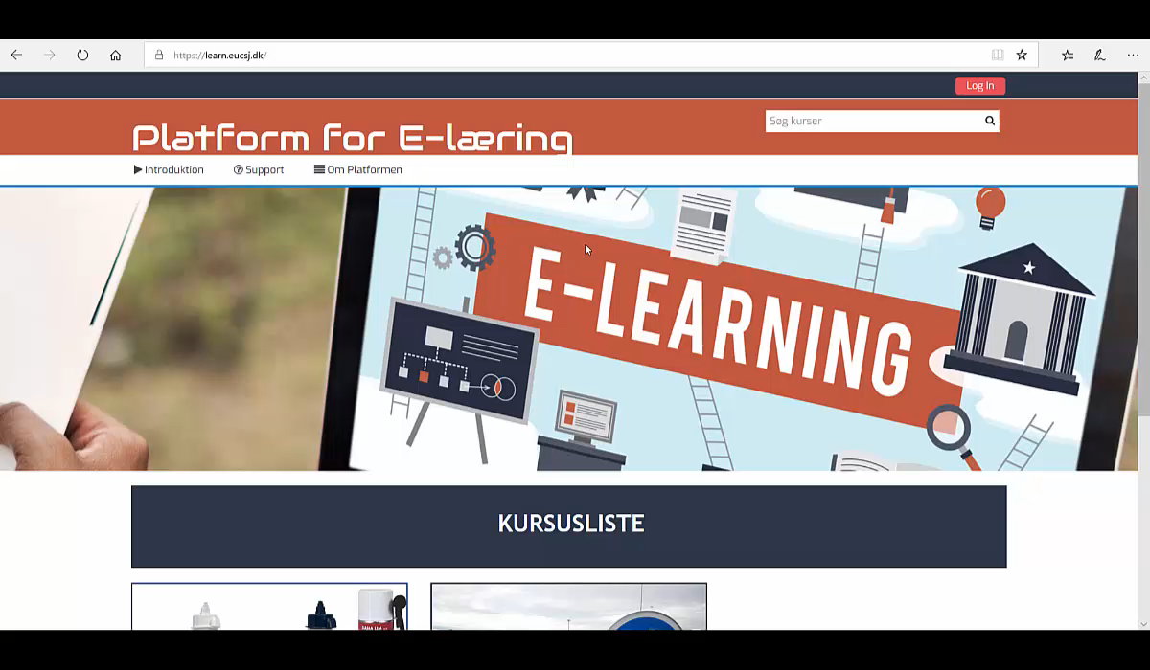
Login på
VSA kursus
Login på platformen
Klik på dit kursus
Skriv din tilmeldingsnøgle
Gå i gang med kurset

Slide 10
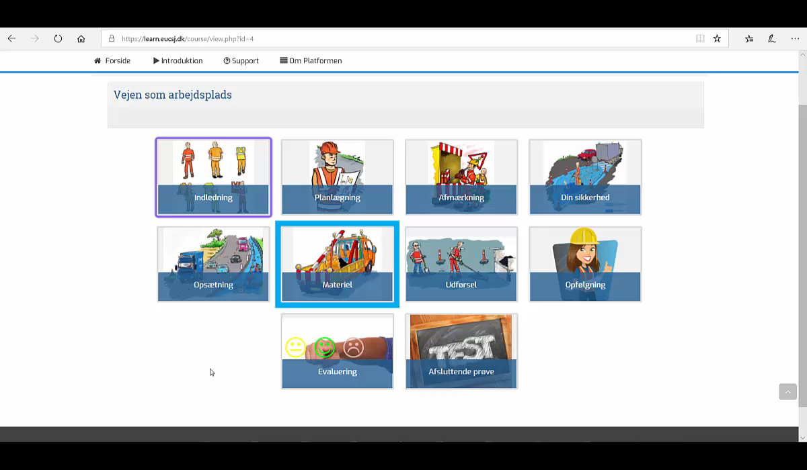
Kurset set med kursistens øjne
Klik på emnet
Vælg aktivitet
Klik på indtast
I gang med teori
Tag quizzen
Afslut aktiviteten
OBS
Videohastighed sat op

Slide 11

Læringsspil
Spil undervejs øger motivationen
Gør det sjovere
Giver ”luft” undervejs
OBS
Videohastighed sat op

Slide 12
Udvikling
Fremtidsplaner…
Oversættelse af eksisterende kurser
til andre sprog
Nye kurser, f.eks. Rørlægger og
Grundfaget matematik
Andet?
Løbende evaluering fra elever/kursister
bruges som input til at
videreudvikle
E-learningskurserne

Slide 13
Prøv det!
Er du nysgerrig for at prøve?
Så sender Kenneth et gæstelogin.
Kenneth Jensen
Mail: ktje@eucsj.dk
Mobil: 25235869

Slide 14
Forretning og samarbejde
Forretning
Adgang til vores platform
Samarbejde
EUC Sjælland søger samarbejdspartnere
Kontakt
Ole Nørvang-Holm
Mail: olho@eucsj.dk
Mobil: 25235806

